Slide 1
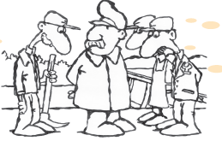
STALINIZEM – uspeh ali neuspeh za Sovjetsko zvezo

Slide 2
1. Državljanska vojna
Po revoluciji leta 1917 je postala Rusija prva in edina komunistična država na svetu.
Oblast so prevzeli boljševiki, ki jih je vodil Lenin.
Zaradi odpora nasprotnikov revolucije je od 1918 do 1920 v Rusiji divjala državljanska vojna.
Spopadli sta se bela garda (nasprotniki revolucije) in rdeča garda (vojska boljševikov).

Slide 3
Sovjetska zveza
Leta 1924 je Lenin umrl.
V boju za oblast je zmagal Josif Visarionovič Stalin.
Stalin je državo preoblikoval v totalitarno državo – stalinizem.
Vladala je Komunistična partija, ki je imela popolno oblast nad vsem javnim in zasebnim življenjem državljanov.

Slide 4
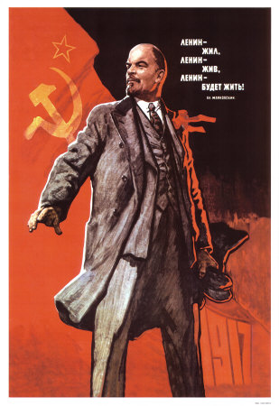

Slide 5
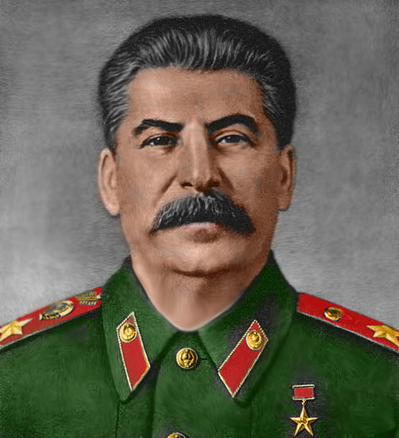
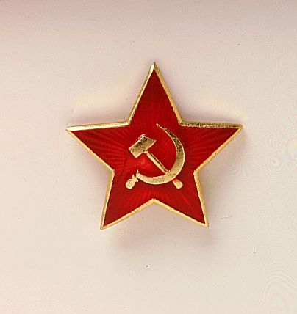
STALINIZEM
V
SOVJETSKI
ZVEZI

Slide 6
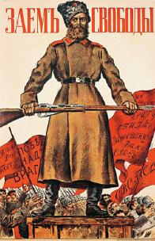
Zmagali so boljševiki, ki so začeli uvajati totalitarizem in preganjanje nasprotnikov.
Posledice: 15 milijonov žrtev, uničenje, bolezni, pomanjkanje, lakota …
Država je bila razdeljena na republike in dobila novo ime - SOVJETSKA ZVEZA .

Slide 7
2. Plansko gospodarstvo
Novi ekonomski program (NEP) – 1921 uvedel Lenin, da bi sprostil trgovanje in omogočil prebivalcem prosto prodajo in kupovanje blaga. Vlada je ohranila nadzor nad podjetji, bankami in komunikacijami.
Plansko gospodarstvo – uvedel Stalin, pomeni okrepljen nadzor nad gospodarstvom ter njegova podreditev političnim odločitvam.

Slide 8
Petletke – industrijski razvoj je temeljil na petletnih planih:
  - usmerjeni v gradnjo železarn, tovarn, železnic, elektrarn …
  - hiter gospodarski razvoj (1928 – 1937 za 25 %),
  - primanjkovalo je blaga za široko porabo (oblek, pohištva, hrane).
KOLEKTIVIZACIJA – spremembe v kmetijstvu:
- združevanje zasebnih kmetov v velika državna ali zadružna
posestva,
- upori kmetov, milijoni kmetov preseljeni, v taboriščih
umrlo 6 – 8 milijonov kmetov.

Slide 9
3. Nadzor vsepovsod
Stalin je za nadzorovanje države uporabljal posebne metode nadzora in prisile:
  tajna policija
  čistke v stranki in vojski
  preganjanje pravoslavne cerkve in vernikov
  nadzor nad kulturo in mediji
  propaganda

Slide 10

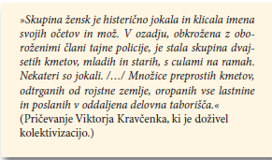
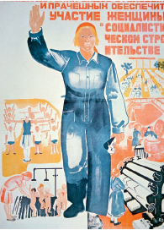


Slide 11
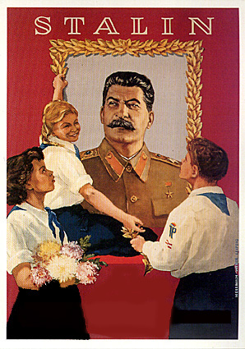
STALINOVE ČISTKE
Posebne metode nadzora in prisile
Delo tajne policije (od 1954 KGB)
Obračun s člani partije in
vojaške policije
Montirani sodni procesi
Preganjanje pravoslavne
Cerkve
Nadzor nad kulturo in mediji

Slide 12
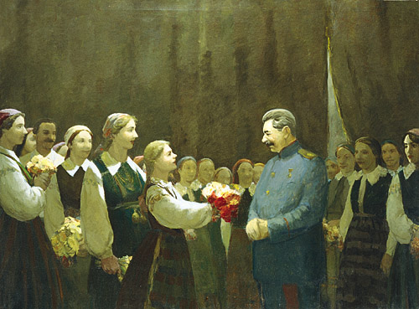

Slide 13
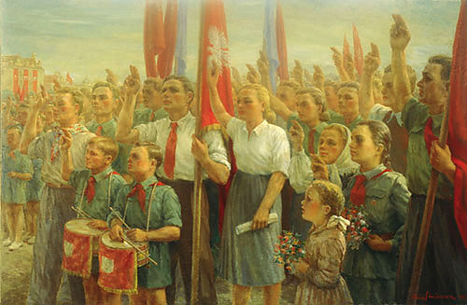

Slide 14
PONOVIMO
Katere so bile značilnosti stalinizma?
Opiši značilnosti gospodarskega razvoja v stalinizmu.
Zakaj so se kmetje upirali kolektivizaciji?
Premisli
Kateri so bili uspehi stalinizma?

Slide 15
